Slide 1

NESNEYE YÖNELİK PROGRAMLAMA
DERS İÇERİK TAKİBİ PROJE ÖDEVİ
Ali Mert Koç

Slide 2
PROGRAM İÇERİĞİ
DERS EKLEME BÖLÜMÜ
DERS GÖRÜNTÜLEME BÖLÜMÜ
DERS KONUSU EKLEME BÖLÜMÜ
DERS SAATİ VE TÜRÜ HAKKINDA ARİTMETİKSEL İŞLEMLER BÖLÜMÜ

Slide 3
PROGRAMIN AMACI
Programın amacı bir eğitim yerine ait ders programında verilecek olan dersleri, ders saatlerini, derslerin türlerini ve konularını bir veritabanında depolayarak bilgilerin kaybolmamasını ve hızlıca işlemler yapılabilmesini sağlamaktır.
Program ile yeni ders eklenir, ders eklenirken türü ve saati belirlenir. Ardından eklenmiş olan dersin içeriğinde bulunan konular girilir. İstenildiği zaman bu konular bir listede görüntülenebilir.

Slide 4
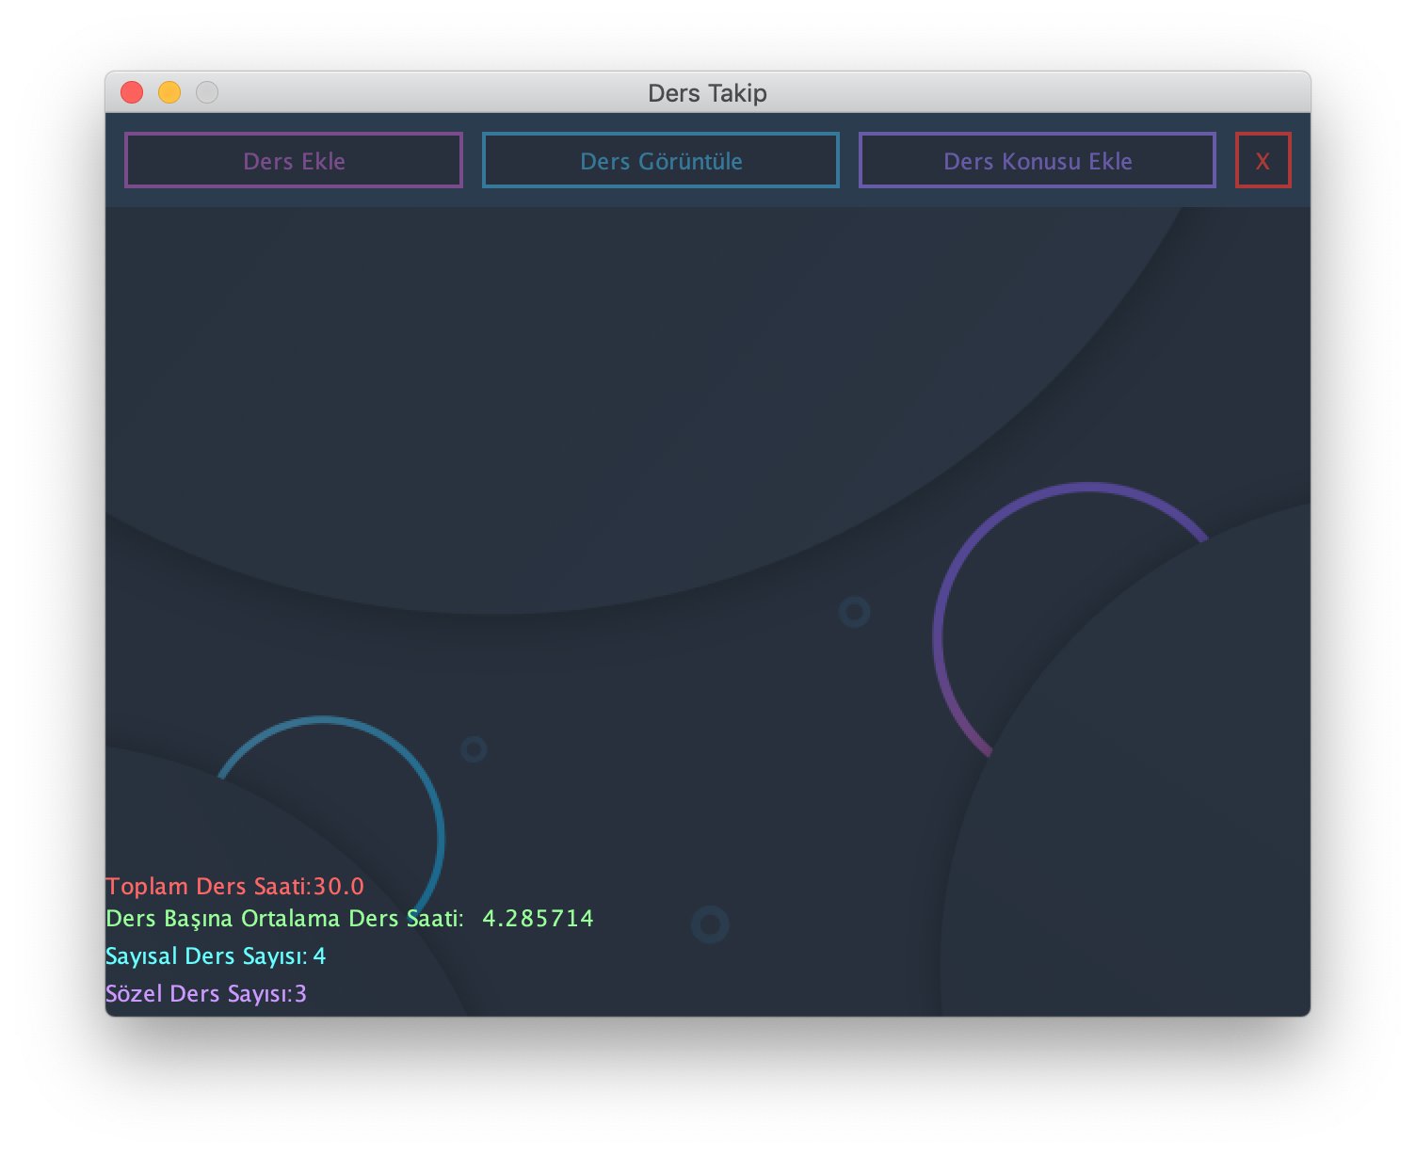
ANA MENÜ GÖRÜNTÜSÜ

Slide 5
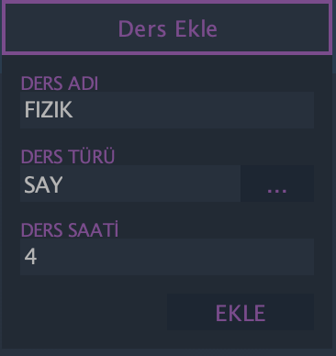
DERS EKLEME BÖLÜMÜ

Slide 6
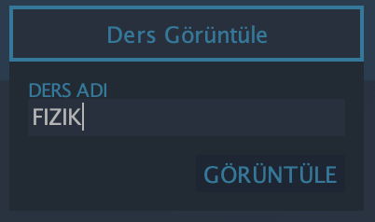
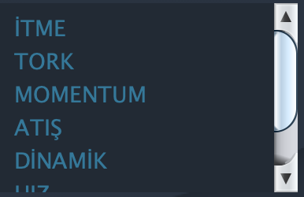
DERS GÖRÜNTÜLEME BÖLÜMÜ
Ders ismi girilip görüntüle tuşuna basılır.

Slide 7
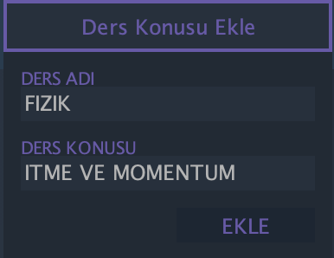
DERS KONUSU EKLEME BÖLÜMÜ

Slide 8
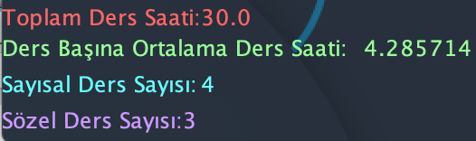
VERİTABANINDA KAYITLI OLAN DERSLER HAKKINDA ARİTMETİKSEL İŞLEMLERİN YAPILDIĞI LABEL
Toplam ders saati, ortalama ders saati; ders türü olarak sayısal ve sözel sınıflandırma yapılmıştır.*

Slide 9
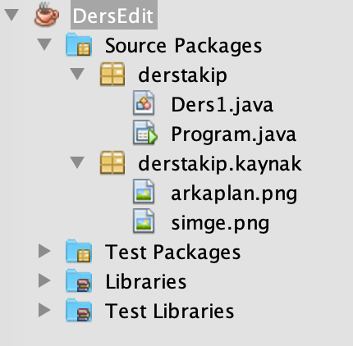
PROGRAM DOSYALARI

